Slide 1


ΕΛΛΗΝΙΚΗ ΔΗΜΟΚΡΑΤΙΑ
Υπουργείο Ανάπτυξης και Επενδύσεων
ΕΣΠΑ 2014-2020
29 Ιουλίου 2021
Notes:
Intro /01
Feedback
Πρώτη μέρα αφιερωμένη σε υγιεινή κτλ
Μικρές αλλαγές έξυπνες (2 διαλείμματα, ζώνες άφιξης/αναχώρησης)
Απουσίες
2 ΣΤΑΔΙΑ: α) δημοτικά/γ’ λυκείου – β) γυμνάσιο, β’ γ’ λυκείου, ΕΕΚ, μαθητεία.
ΑΕΙ συνεχίζουν εξ αποστάσεως (δε θα ανοίξουν για φέτος)

Slide 2

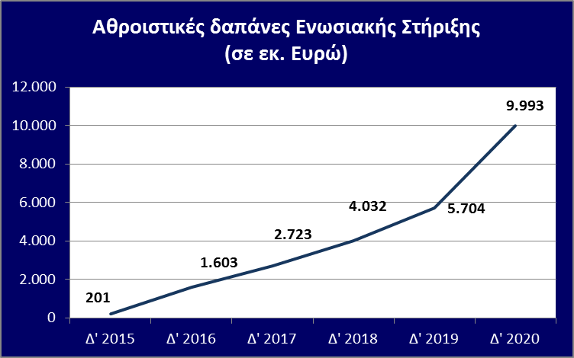
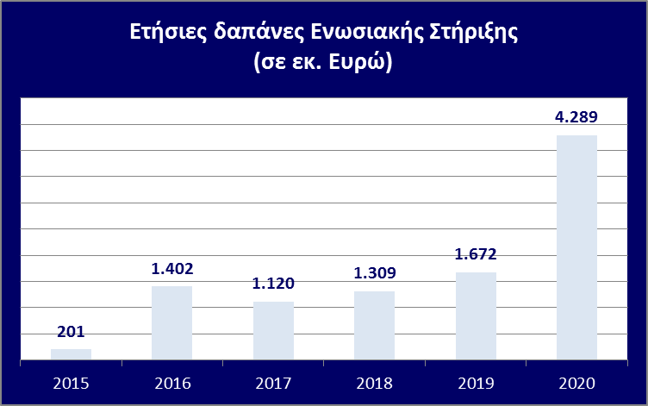
ΕΣΠΑ 2014-2020 – Πρόοδος οικονομικών μεγεθών
Συνολικοί διαθέσιμοι πόροι ΕΣΠΑ 2014-2020: € 23,2 δισ. Δημόσια Δαπάνη έναντι € 20,2 δισ. τον Ιούλιο του 2019.
Εντός της τελευταίας διετίας, εξασφαλίσαμε πρόσθετους πόρους για τα Προγράμματα, συνολικού ύψους € 2,95 δισ.: α) μέσω του αποθεματικού επίδοσης, επιτυγχάνοντας την κάλυψη των οροσήμων και των δεικτών του πλαισίου επίδοσης και β) μέσω του νέου μηχανισμού του ReactEU.
Παραλάβαμε το ΕΣΠΑ τον Ιούλιο του 2019 με ποσοστό απορρόφησης 27,3% και δαπάνες € 4,4 δισ., ενώ σύμφωνα με στοιχεία της 26^{ης} Ιουλίου 2021 οι δαπάνες ανέρχονται σε € 13,4 δισ. και το ποσοστό απορρόφησης σε 58% (63% Κοινοτική Συνδρομή), πραγματοποιήθηκαν δηλαδή δαπάνες ύψους € 9 δισ. την τελευταία διετία.
Εξίσου σημαντικό μέγεθος το ύψος των συμβάσεων που έχουν υπογραφτεί από τον Ιούλιο του 2019 έως σήμερα: € 11,3 δισ. νέες συμβάσεις (από € 11,8 δις Ευρώ σε € 23,1 δισ.)
Η επίδοση ως προς το ποσοστό απορρόφησης αυτή κατατάσσει την χώρα μας στην 2^{η} θέση μεταξύ όλων των Κ-Μ (χωρίς την πρόσφατη κατανομή των πρόσθετων πόρων του ReactEU) σύμφωνα με τα επίσημα στοιχεία της Ε.Ε. (έναντι της 12^{η} θέσης τον Ιούλιο του 2019).
Τα παρακάτω γραφήματα αποτυπώνουν την πρόοδο απορρόφησης έως το κλείσιμο του έτους 2020.

Slide 3
ΕΣΠΑ 2014-2020 – Αντιμετώπιση των συνεπειών της πανδημίας
9 δις Ευρώ
μέσω των Προγραμμάτων ΕΣΠΑ και του Προγράμματος Δημοσίων Επενδύσεων
ΕΠ Μεταρρύθμιση Δημοσίου Τομέα: 60 εκ. Ευρώ για τις δράσεις (ενδεικτικά):
Δημιουργία δικτύου νοσηλευτών για τη λήψη δειγμάτων βιολογικού υλικού και νοσηλευτική βοήθεια στα ύποπτα κρούσματα Κορονοϊού κατ΄οίκον
Εργαλεία ανάλυσης και ερμηνείας στοιχείων επιδημιολογικής επιτήρησης
ΕΠΑΝΕΚ: 6 δις Ευρώ για τις δράσεις (ενδεικτικά):
ΕΠ Απασχόληση Ανθρώπινου Δυναμικού: 500 εκ. Ευρώ για τις δράσεις (ενδεικτικά):
Επιστρεπτέα προκαταβολή (κύκλου 1,2,6 και 7)
Ταμείο Εγγυοδοσίας επιχειρήσεων COVID-19
Ταμείο Επιχειρηματικότητας ΙΙ (ΤΕΠΙΧ ΙΙ)
Επιδότηση Τόκων Υφιστάμενων Δανείων Μικρών και Μεσαίων Επιχειρήσεων
Επιδότηση κεφαλαίου κίνησης σε επιχειρήσεις εστίασης για προμήθεια πρώτων υλών
Επιδότηση Κεφαλαίου Κίνησης Πληττόμενων από την Πανδημία Τουριστικών Επιχειρήσεων Φιλοξενίας - ΕΠΑΝΕΚΚΙΝΗΣΗ ΤΟΥΡΙΣΜΟΥ
Επιχορήγηση Αυτοαπασχολούμενων Δικηγόρων
«e-λιανικό» - Επιχορήγηση υφιστάμενων ΜμΕ επιχειρήσεων του κλάδου του λιανεμπορίου
Αποζημίωση Ειδικού Σκοπού
Υποστήριξη της εκπαιδευτικής διαδικασίας με την παροχή ηλεκτρονικού φορητού εξοπλισμού
Υποστήριξη σχολικών Μονάδων Α/θμιας και Β/θμιας Εκπαίδευσης από Ψυχολόγους και Κοινωνικούς Λειτουργούς
Υποστήριξη της ασφαλούς και ομαλής επαναλειτουργίας των προβλεπόμενων εκπαιδευτικών δραστηριοτήτων των ΑΕΙ με την παροχή υγειονομικού υλικού
Ταχύρρυθμη επιμόρφωση εκπαιδευτικών στην εφαρμογή της εξ αποστάσεως εκπαίδευσης
Ενίσχυση Φορέων Κοινωνικής Πρόνοιας για την αντιμετώπιση των συνεπειών της πανδημίας Covid-19
Περιφερειακά Προγράμματα: 1,4 δις Ευρώ για τις δράσεις (ενδεικτικά):
Μη επιστρεπτέες προκαταβολές (Ενίσχυση μικρών και πολύ μικρών Επιχειρήσεων που επλήγησαν από την Covid-19 - κεφάλαιο κίνησης)
Προσλήψεις επικουρικού προσωπικού λόγω COVID-19
Προμήθειες ιατρικοτεχνολογικού και λοιπού εξοπλισμού μονάδων υγείας

